Slide 1
Wolfgang Amadeus Mozart
Hirčko Daniel, 6. C

Slide 2
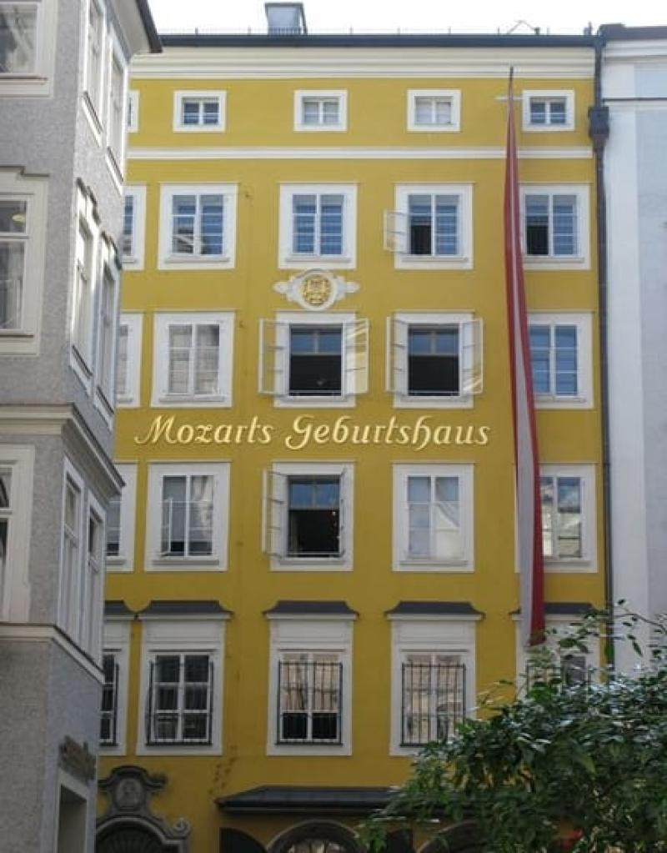
- Wolfgang Amadeus Mozart sa narodil 27. 1. 1756 v Salzburgu
- Mal 6 súrodencov
Géniov rodný dom v Salzburgu

Slide 3
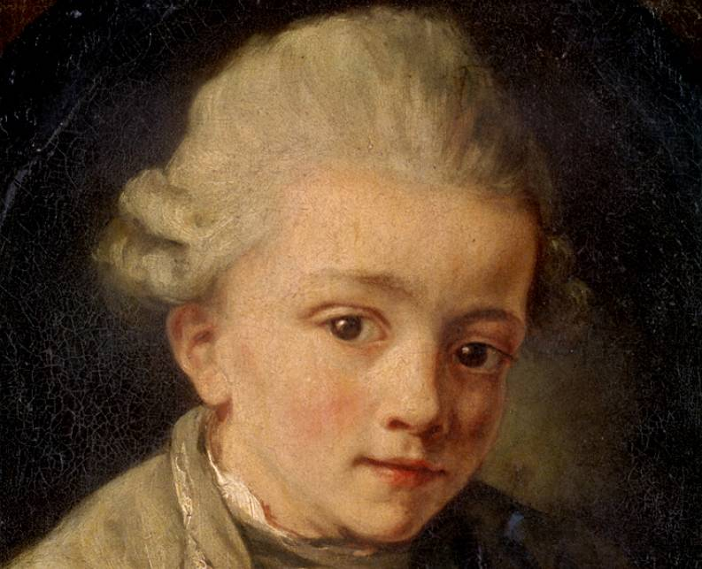
- MOZART mal 7 krstných mien a geniálny mozog
- Celým menom sa volal Johannes Chrysostomus Wolfgang Theophillus Amadeus Gottlieb Sigismundus Mozart.
- Bol skvelý v matematike
- Ovládal až 15 jazykov
- Nikdy nechodil do školy

Slide 4
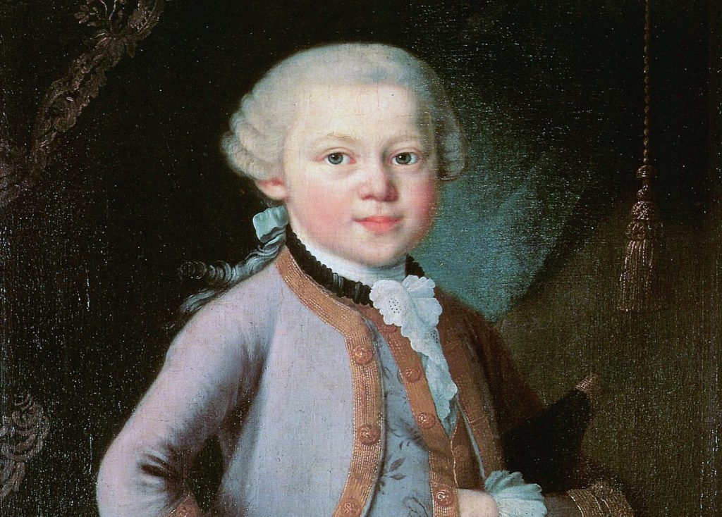
Mladý génius
3 roky – začal hrať na klavíri a husliach
4 roky - skomponoval prvú pieseň a časť koncertu
6 rokov - bol vynikajúcim klaviristom a improvizátorom
7 rokov - v tlači mu vyšli prvé sonáty
8 rokov - skomponoval prvú symfóniu
12 rokov – prvá opera
13 rokov – vymenovali ho za arcibiskupského koncertného majstra
18 rokov – 200 diel

Slide 5
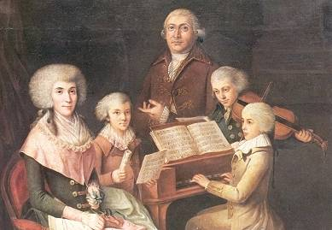
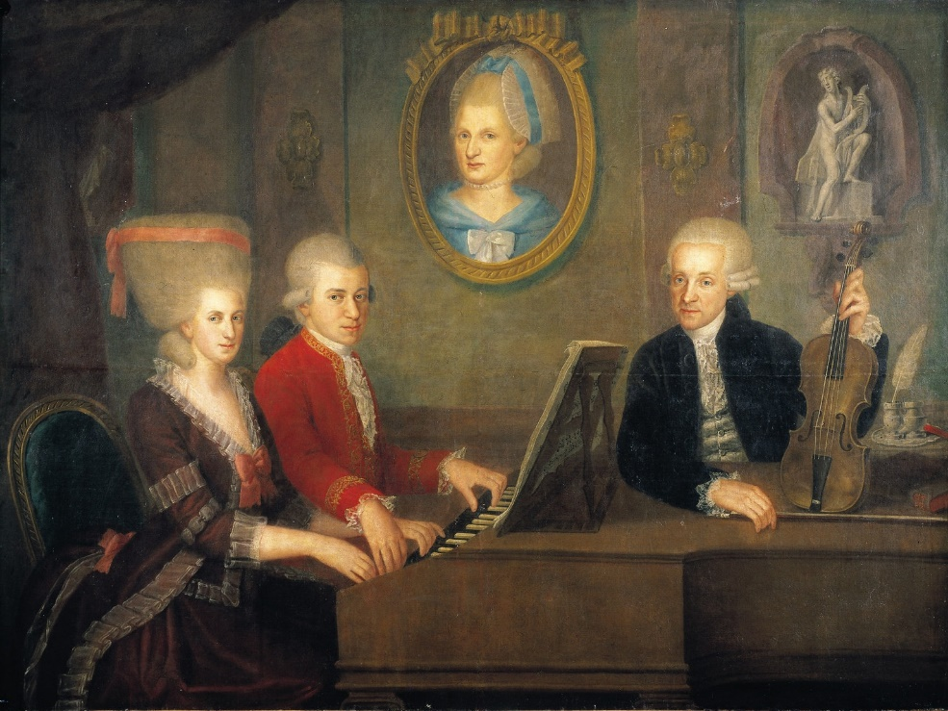
Zázračné deti
WOLFGANG a ANNA MÁRIA NANNERL
Detstvo trávili na dlhých hudobných turné po metropolách celej Európy
Nannerl Mozart bola skvelá klasická skladateľka a klaviristka

Slide 6
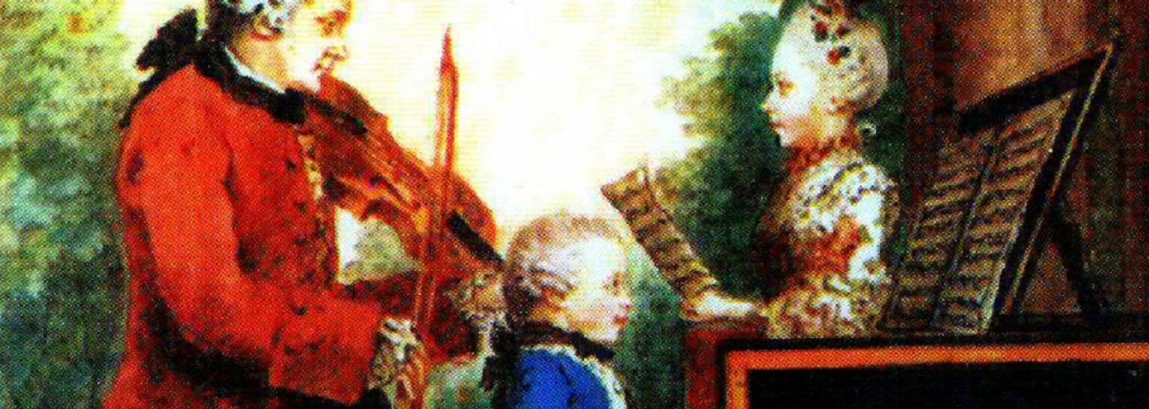
- Nannerl komponovala a koncertovala iba v detstve, nakoniec bola nútená vzdať sa hudby
- Ženy v tej dobe nemohli hrať za peniaze

Slide 7
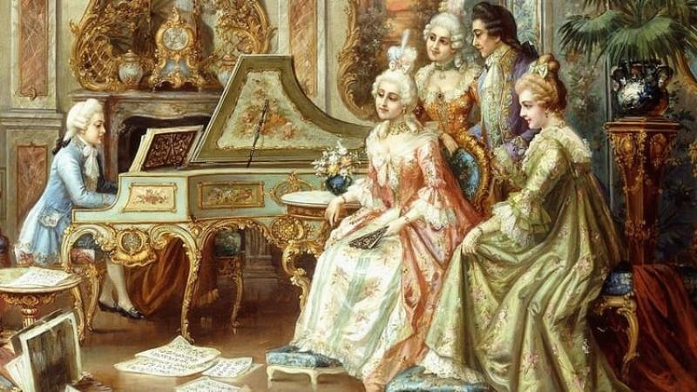
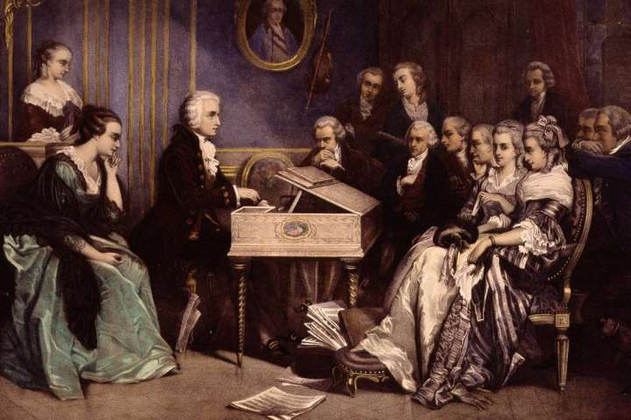
Mozart mal absolútny sluch a neuveriteľnú pamäť
Žil krátko, ale vášnivo
Pomocou otcových známostí získaval Mozart od šľachty objednávky na opery

Slide 8
Tvorba Wolfganga Amadea Mozarta je veľmi rozsiahla
Napísal 700 diel, z toho 49 symfónií a 22 opier.
NAJZNÁMEJŠIE:
Malá nočná hudba
Čarovná flauta
Figarová svadba
Záhradníčka z lásky
Don Juan

Slide 9
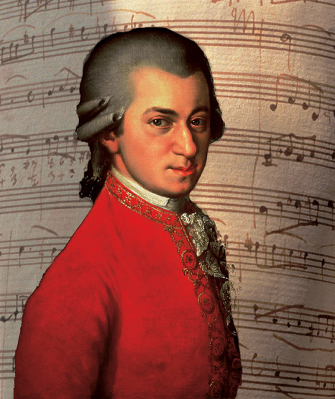

Slide 10
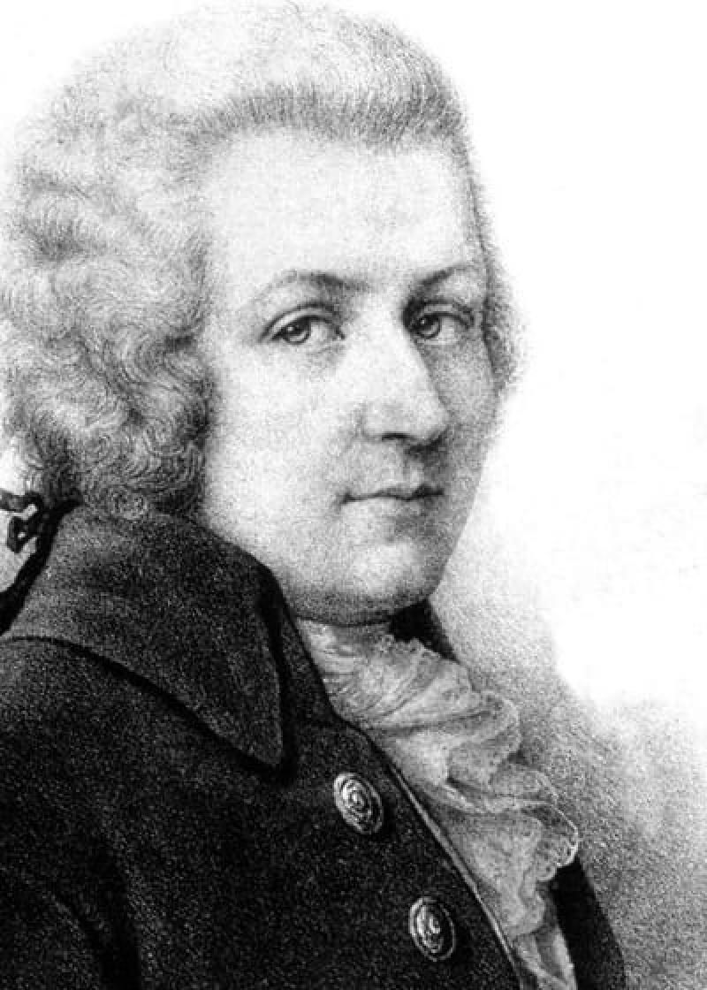
HUDOBNÝ GÉNIUS
Zomrel 5. 12. 1791 vo Viedni na infekčnú chorobu.
Wolfgang Amadeus Mozart
Existujú špekulácie, podľa ktorých bol otrávený.
Zarábal veľa, no zomrel v chudobe.

Slide 11
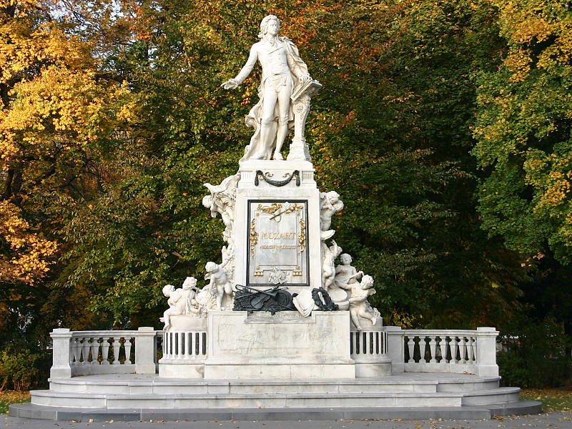
Mozartov pamätník vo Viedni
27. január 1756, Salzburg – † 5. december 1791, Viedeň

Slide 12
ZDROJE:
https://www.teraz.sk/kultura/tvorba-hudobneho-genia-mozarta/178497-clanok.html
https://referaty.centrum.sk/prakticke-pomocky/zivotopisy/8859/wolfgang-amadeus-mozart-zivotopis
https://fici.sme.sk/c/20546944/mozart-mal-7-krstnych-mien-a-genialny-mozog-12-zaujimavosti-zo-zivota-skladatelskej-legendy.html
https://www.topdesat.sk/2019/01/30/mozart-smrt-zazracneho-dietata/
https://wilsonswordsandpictures.com/the-illuminati-killed-mozart/
https://refresher.sk/29510-Genialny-Mozart-mal-rovnako-talentovanu-sestru-Mala-ale-jedinu-smolu-bola-zena
https://pcd.wikipedia.org/wiki/Fichier:Mozart_and_Linley_1770.jpg
https://www.klassikakzente.de/wolfgang-amadeus-mozart/news-und-rezensionen/mensch-mozart-10-fakten-ueber-wolfgang-amadeus-mozart-teil-66-241651
https://www1.pluska.sk/zaujimavosti/pred-260-rokmi-narodil-hudobny-genius-mozart-zil-kratko-ale-vasnivo
http://www.xrakousko.cz/wolfgang-amadeus-mozart/

